Slide 1
花蓮縣
原住民族教育資源中心
（原資中心）
計畫說明

Slide 2
依據及願景
一、計畫依據：
(一)原住民族教育法。
(二)教育部國民及學前教育署補助辦理原住民族教育要點。
(三)教育部109年4月10日臺教授國部字第1090034958號函。
二、中心願景：
落實原住民族的民族教育實施，保障原住民學生學習品質，
打造完整、實用的原住民族教育體系及架構，促進原住民族教育
多元發展，推動原住民族人才培育，有效整合教育措施，以彰顯
原住民族教育為整體實施的理念。
(一)整合支援學校原住民族教育課程、教材、教學、評量及其
他相關事務。
(二)以原住民族為主體，全面推展、規劃及提供完善之原住民
族教育學習資源。

Slide 3
原住民族教育現況（107學年度）
一、國中小原住民族學生人數：全國
(一)人數：桃園巿18,603人佔13.6%、花蓮縣17,371人佔12.7%
、新北巿14,759人佔10.8%。
(二)比率：台東縣37.3%、花蓮縣28.8%、屏東縣9.5%。
二、學校概況：本縣
(一)原住民重點學校指學生人數達100人以上或達學生總數三分
之一以上者。
(二)縣屬小學計79校佔比77%、國中18校佔比75%、高中1校。
三、原住民族教育推動相關人力資源：
(一)本縣原住民族籍校長有國小31人佔31%、國中0人佔0%、高
中1人佔100%，合計32人佔25.81%。
(二)全國原住民族籍校長153人，本縣佔32人佔21%，其所佔比
率為全國之冠。
(三)原住民族籍教師397人佔本縣16.04%，年齡30~49歲佔65%。

Slide 4
原住民族教育現況（107學年度）
四、原住民族教育課程：
(一)民族教育：將借助東華大學原住民族課程發展協作中心宜
花中心專業資源，將傳統知識、語言文化融入課程，同時
協助辦理實驗教育之新型態原住民族教育模式。
(二)一般教育：未來得依已核定在案的三年原住民族教育方案
，期能培養新原住民：
1.具原住民族文化內涵與族群認同。
2.擁有民族文化智慧與一般學科基本能力競爭力。
結合12年國教新課綱之素養導向理念，以達到以下目標：
1.回歸法治基本權利。
2.堅固基礎學習素養。
3.開創民族教育新局。
4.實踐多元文化理念。

Slide 5
原住民族教育現況（107學年度）
五、原住民族教育推動相關社會資源：
(一)各鄉鎮巿公所。
(二)原住民族部落大學。
(三)原住民文化場館及文物展示館。
(四)各社區發展協會。
(五)原住民各族群語言、歷史、文化、藝術、登山等協會、組
織或工作坊。
(六)各部落祭團組織、工作團隊。
(七)部落教會、宗教組織。
期待大家公襄盛舉

Slide 6
花蓮縣原教前景
六、花蓮縣原住民族教育之前景：
(一)全國原住民人口最多縣巿，6大族群及208個族群部落等。
(二)原住民重點學校數98所，高居全國之冠。
(三)原住民族學生人數17,371人，占全國比是12.7%、全縣比
是28.8%，皆高居全國第二位。
(四)原住民族籍校長32位，占比僅次於台東縣居全國第二位。
(五)原住民族籍教師397位，佔全縣比是16.04%。
(六)有利政策的頒佈、志同道合人士的戮力合作、縣府及中央
的支持等。
以上所見原有豐富的資源及多元的族群文化內涵，加上現有
豐沛的人力資源等，在在都是本縣未來在推動原民教育上最有利
的條件，期許花蓮縣成為全國最具指標性的原住民族教育大縣。

Slide 7
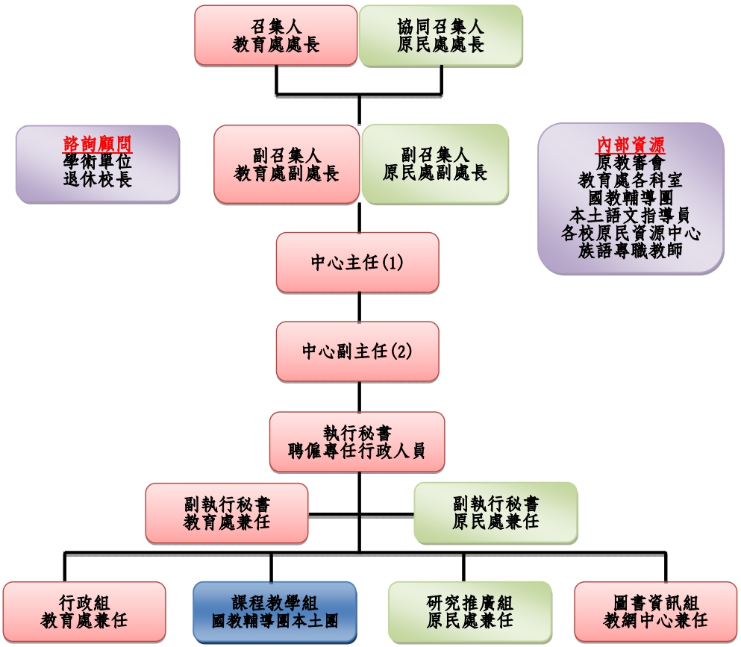
組織架構
七、組織架構圖：

Slide 8
職掌、經費編列執行與說明
八、工作職掌一覽表：如附件一。
九、經費編列及執行說明：如附件二。

Slide 9
年度績效目標
十一、年度績效目標：
績效評核項目 | 績效衡量指標及預期效果 | 說明
健全行政組織 | 每三個月召開原審會議落實原住民族實驗教育學校課程審查 | 本案非原資中心權責，本中心不予辦理。
強化族語師資 | 利用工作坊形式凝聚族語師資向心力，並增進族語師資專業能力。 產出阿美族、太魯閣族、布農族語教材。 | 109年先產出低年級族語教材，俟人力及經費等另行產出。
增進全縣師生原住民文化素養 | 增進全縣教師原住民族課程背景知識及教學能力。 提供一般地區學生沉浸式文化體驗，使原漢學生尊重彼此文化並相互理解。 | 實施有關原住民相關課程，提供本縣原住民與一般學生文化體驗機會，進而產生自我認同。
原住民族知識體系建構 | 建立原住民重點學校校訂課程指標及內容，提供具層次的民族文化課程。 | 和鄰近學術單位合作逐步建立在地性、不同階段民族文化課程指標內容。
績優學校參訪 | 辦理1場外縣巿績優原住民重點學校或原住民族實驗教育學校參訪，催化民族教育的創新課程與學習。

